Slide 1


Vendredi 9 octobre 2026
Corrençon en Vercors
Endofuites de type 2 et croissance du sac anévrismal : mon algorithme décisionnel
Antoine Millon
Service de chirurgie vasculaire
Hospices Civils de Lyon
Notes:
Le message : face à une EF de type II avec croissance du sac, je raisonne d'abord sur le patient, puis sur l'étanchéité de l'endoprothèse. Pour les lombaires, je préfère la chirurgie à l'embolisation du sac.

Slide 2


EF de type II : le risque vient d’ailleurs
0,9 %
⁽¹⁾
10 - 25%
⁽¹⁾
≥ 10 mm
⁽²⁾
de rupture sur EF II isolée
des angioscanners post-EVAR
seuil de réintervention ESVS 2024
Prise en défaut angioTDM
= détection et classement des EF ⁽³⁾
Le vrai danger : modification de l’anatomie sur la croissance du sac
EF II persistante
Croissance du sac
Migration, déconnexion
EF Ia, Ib ou III
Rupture
AMI, lombaires
déformation
Croissance rapide : chercher une EF de type I ou III occulte +++
1. Sidloff, Br J Surg 2013 – 2. Wanhainen, ESVS 2024 - 3. Boer GJ et al. - Dynamic CTA for endoleak classification, Diagnostics 2023
Notes:
Le risque propre de l'EF II est faible, autour de 0,9 % de rupture. Le seuil de réintervention retenu par l'ESVS 2024 est une croissance d'au moins 10 mm. Le vrai risque, c'est que le sac qui grossit fasse perdre l'ancrage ou déconnecte les modules, et qu'on passe à une EF Ia, Ib ou III.

Slide 3

Mon algorithme : EF de type II avec croissance du sac
1
2
3
4
5
Espérance de vie?
Opérabilité?
Collets et connexions fiables ?
AMI perméable en cause ?
Lombaires seules ou échec d'embolisation
Notes:
Cinq questions dans l'ordre. Un : l'espérance de vie ; si elle est mauvaise, je surveille. Deux : s'il est opérable, je discute la dépose. Trois : sinon, je vérifie collets et connexions ; au moindre doute, j'étends la couverture. Quatre : si l'AMI est en cause, embolisation par Riolan. Cinq : lombaires seules ou échec de l'embolisation, endoanévrismorraphie.

Slide 4
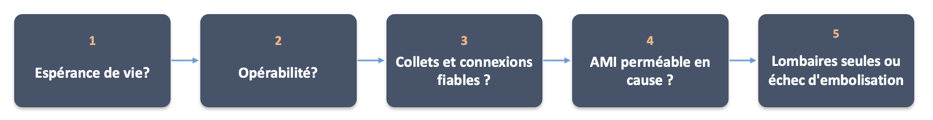


Le patient : espérance de vie et opérabilité
QUELLE ESPÉRANCE DE VIE ?
?
Notre pratique : AAA patient operable
- identifé pré-op à haut risque EFII → mise à plat
- Limité : je surveille et je rassure…
- Sinon EVAR → croissance scanner à 1 an = dépose
→ Risque de rupture faible
→ Croissance souvent lente
Ce qui complique
- Fixation suprarénale, crochets : niveau de clampage
- Inflammation périprothétique
LE PATIENT EST-IL OPÉRABLE ?
→ Accepter la dépose partielle !
- Âge, réserves, comorbidités, abords
= SEUL TRAITEMENT DÉFINITIF
→ Oui : depose et mise à plat
→ Non : j'avance dans l'algorithme
Notes:
Première question, avant de regarder le scanner : l'espérance de vie. Mauvaise : je surveille, le risque est faible et la croissance souvent lente. Bonne : est-il opérable ? Si oui, je discute la dépose. Sinon, on avance.

Slide 5
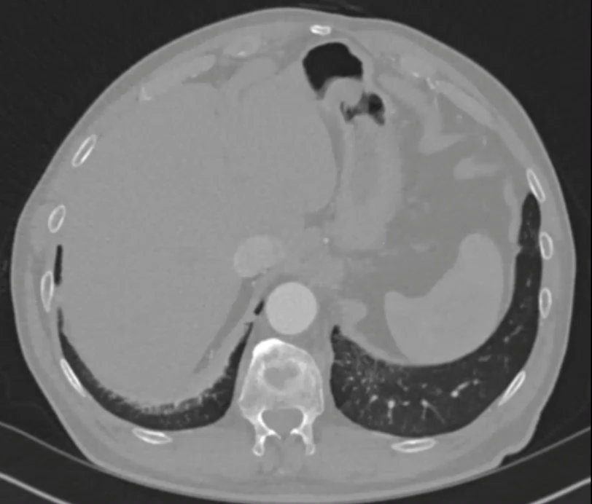
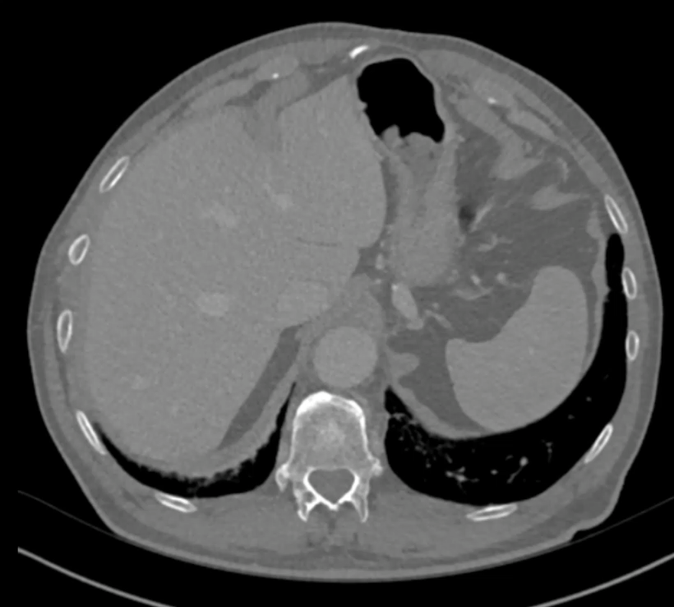

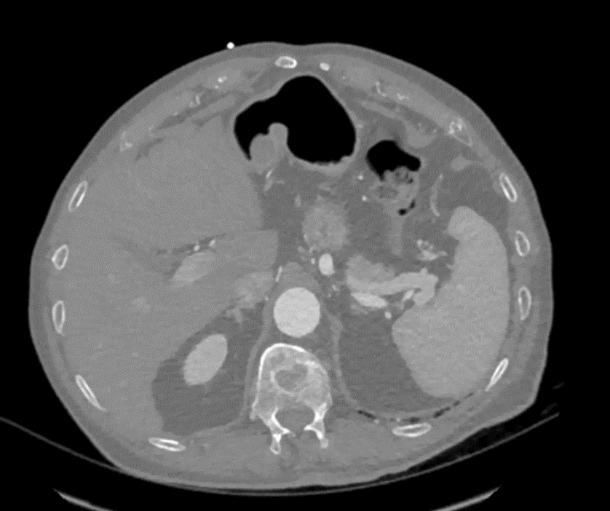
Cas 1 : croissance sur EVAR → dépose
Homme, 75ans
ATCD : Bentall bio pour dilat Ao asc, ACFA sous Eliquis
EVAR 2019 pour AAA 58mm dans un autre centre
AngioTDM :
Croissance sac sur EF II dès le post op
Embolisations EF II par radiologue 2020 puis 2023
Sac : 74x68mm → 78x72mm en 6 mois
ETT : bon fonctionnement Bentall, légère dysfct VD, FEVG préservée
→ Deux échecs embolisations
→ Patient opérable
= DÉPOSE
Notes:
Cas 1, juste après l'idée de la dépose : bonne espérance de vie, patient opérable.

Slide 6
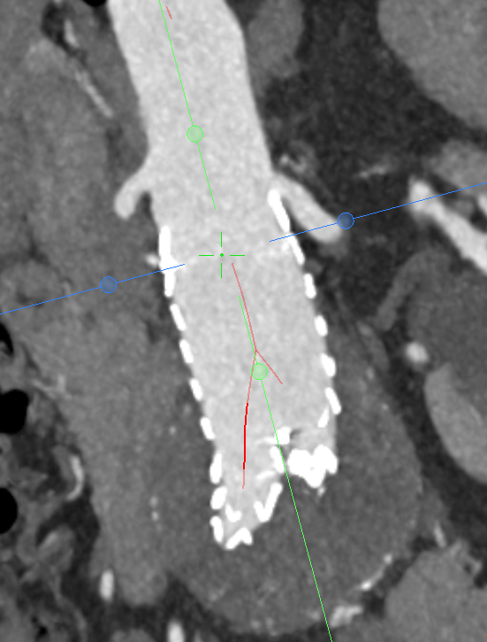
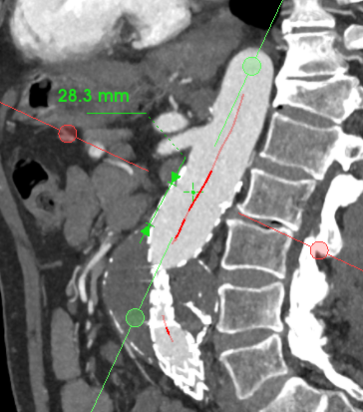
Collets et connexions : éliminer le risque d'EF Ia, Ib et III
Sizing +++ en MPR, comparaison scanner post op
Au moindre doute
Collet proximal | longueur d'ancrage, apposition, migration (vigilance bare-stent)
Collets distaux | ancrage et dilatation iliaques
Connexions | overlaps entre modules
→ FEVAR
→ Branche iliaque ou embolisation hypo
→ Relining complet
Éviter la rupture par EF à haut debit induite par les modifications du sac sur EF type II
Notes:
Patient non candidat à la dépose : je vérifie collets et connexions. Au moindre doute ou ancrage insuffisant : FEVAR, branche iliaque, relining, pour éliminer le risque de rupture sur EF Ia, Ib ou III.

Slide 7
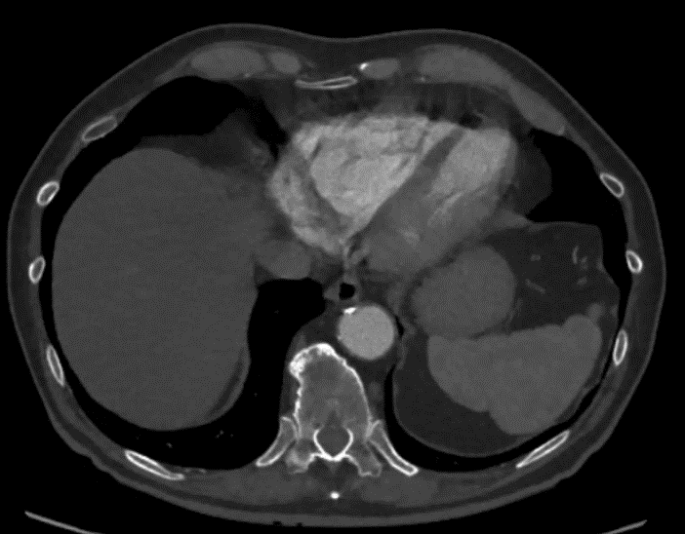
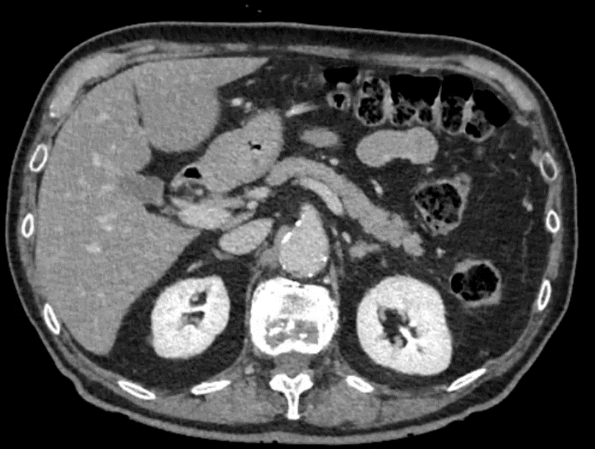
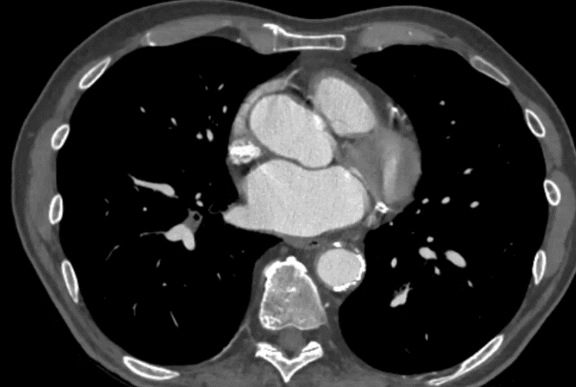
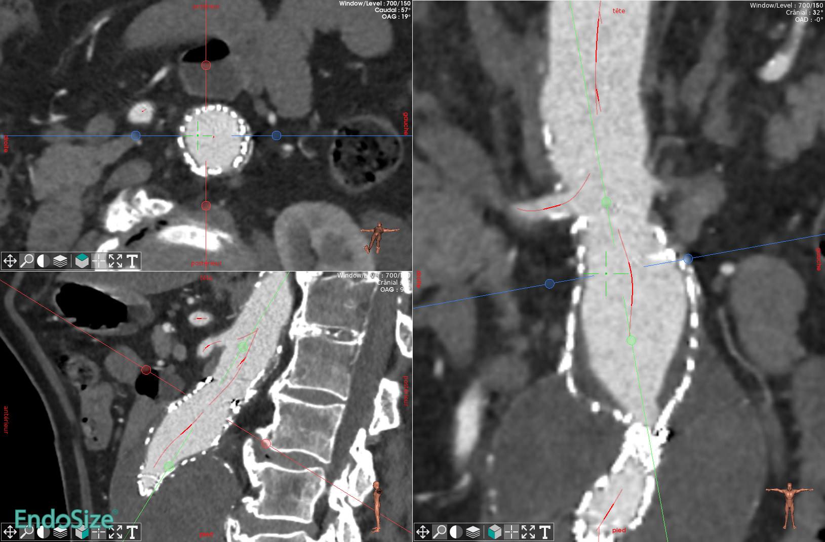
Cas 2 : collets limites → endoconversion et prolongation
Le cas
Patient : Homme, 76 ans,
ATCD : melanome sous immunothérapie, isolée en perte d’autonomie
EVAR : EVAR en 2018 pour AAA D 57mm (perte de suivi-covid)
AngioTDM : 2024
Sac : 57 → 84 mm en 5 ans
Collets :
Zone d’étanchéité proximale courte conique (sans EF1a)
FEVAR + relining iliaque + embolisation ilio-lombaire
Notes:
Cas 1, juste après l'idée de la dépose : bonne espérance de vie, patient opérable.

Slide 8
AMI perméable : embolisation via l'arcade de Riolan
Homme, 77ans
Analyse scanners post op + scanner pré opératoire
  AMI >3mm pré op non embolisée ?
  EFII à proximité AMI ?
Chirurgie ouverte pour anévrysmes iliaques en 2003
EVAR pour évolution anévrysmale en amont en 2021
Endoprothèse AFX
Embolisation partielle de AMI
D AAA
56 en 2023 -> 69 en 2026
EF2 par AMI
Pas EF1a ou EF1b
Relining : cuff aortique + jambage
Embolisation AMI par AMS
= Embolisation de l’AMI par la Riolan
Notes:
Collets sûrs : je cherche si l'AMI est perméable et responsable. Si oui, embolisation par l'arcade de Riolan depuis l'AMS. Lombaires seules, embolisation impossible ou échec : endoanévrismorraphie. Illustré par le cas 2.

Slide 9
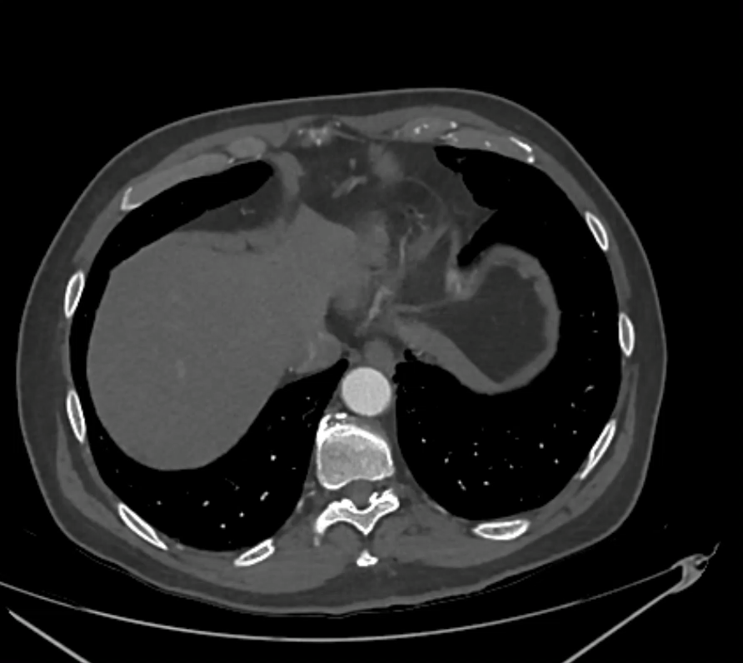
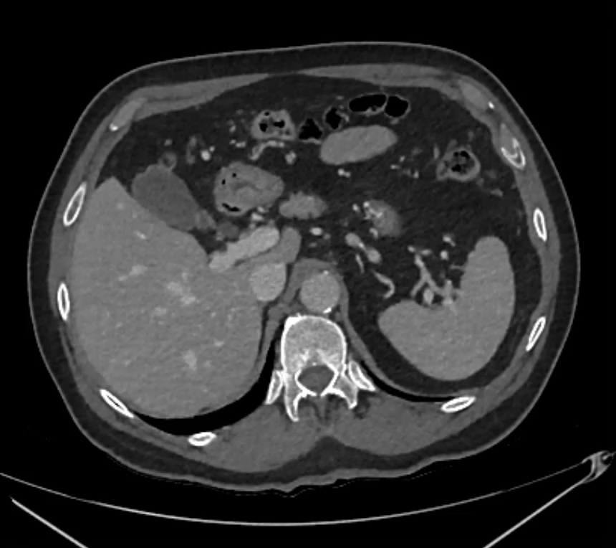
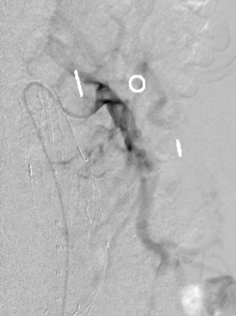
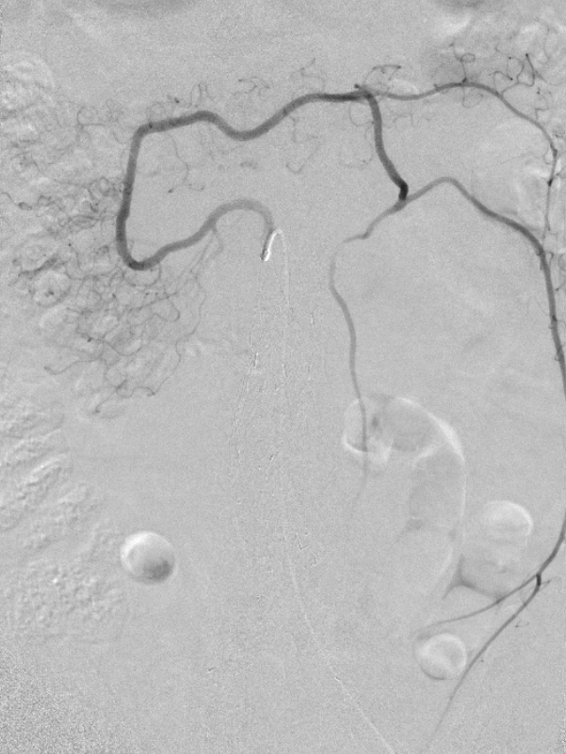
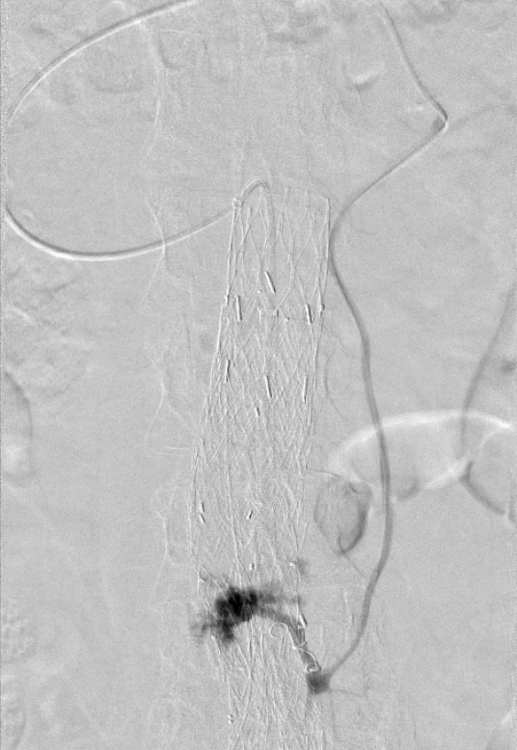
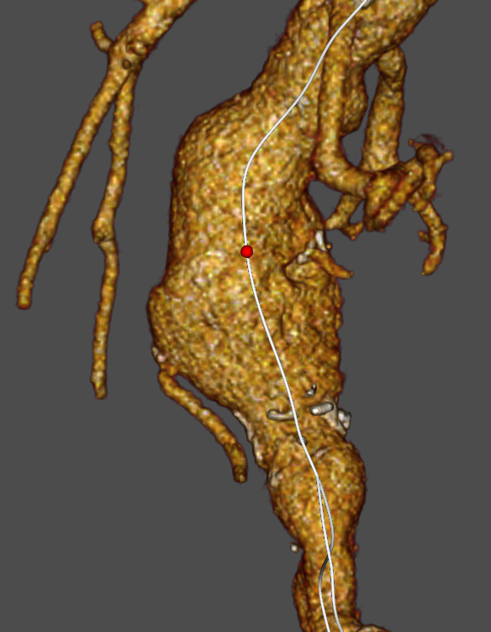
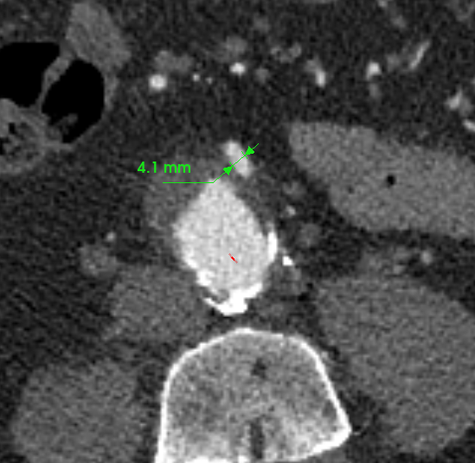
AMI perméable : embolisation via l'arcade de Riolan
Analyse scanners post op + scanner pré opératoire
  AMI >3mm pré op non embolisée ?
  EFII à proximité AMI ?
= Embolisation de l’AMI par la Riolan
Notes:
Collets sûrs : je cherche si l'AMI est perméable et responsable. Si oui, embolisation par l'arcade de Riolan depuis l'AMS. Lombaires seules, embolisation impossible ou échec : endoanévrismorraphie. Illustré par le cas 2.

Slide 10
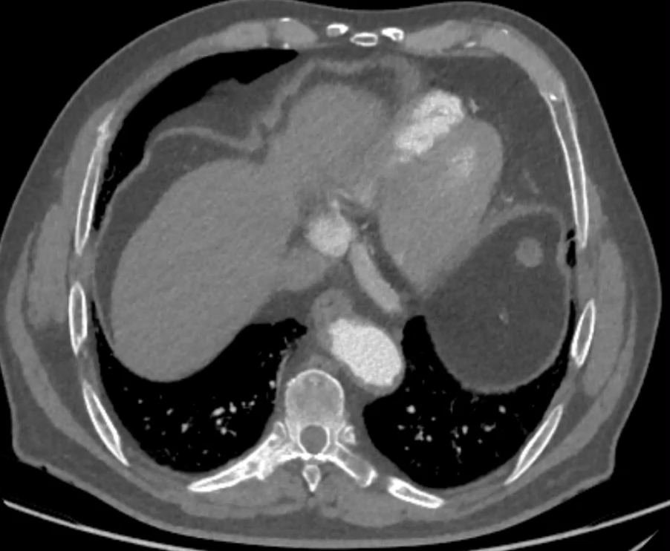
Lombaires isolées : mon avis sur l’embolisation
Homme, 75ans
Thrombo-asthénie de Glanzmann
Avec hémorragie à répétition (médullaire, linguale…)
AAA juxta-rénal évolutif
AMI occluse et 2 paires de lombaires
Efficacité non démontrée : Méta-analyse Ultee EJVES 2018
59 études, 1 073 patients, peu de preuves de l’efficacité
-> FEVAR
Un geste souvent incomplet : accès difficile, on en traite une, une autre apparaît
Suivi plus complexe : artéfacts des coils et de l'Onyx +++
→ EMBOLISATION SI PAS D’ALTERNATIVE,
APRÈS 2 ÉCHECS ENDOVASCULAIRES, NE PAS S'ACHARNER
Notes:
Pourquoi pas l'embolisation du sac ? Méta-analyse d'Ultee 2018 : peu de preuves d'efficacité. Série coréenne : 88,5 % de succès technique, mais plus de la moitié des sacs continuent à grossir. Accès difficile, une lombaire en remplace une autre, et on ne voit plus rien au scanner. Rahimi : après deux échecs endovasculaires, ne pas répéter.

Slide 11
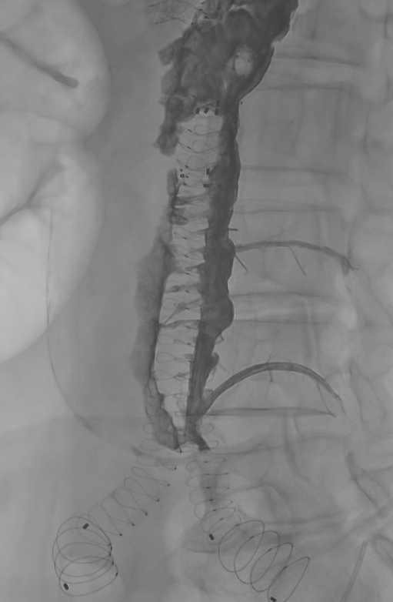
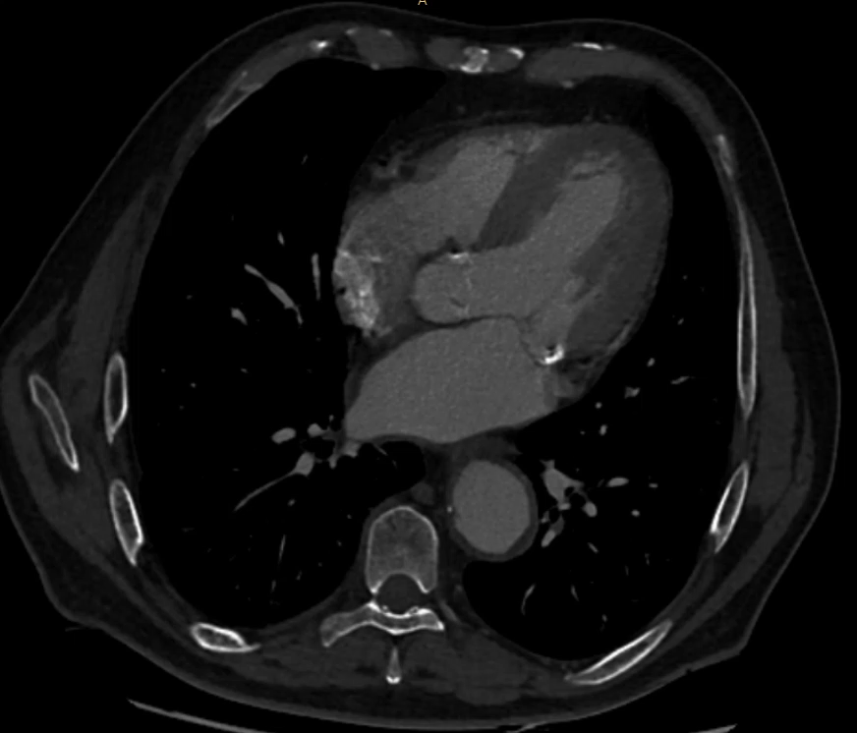
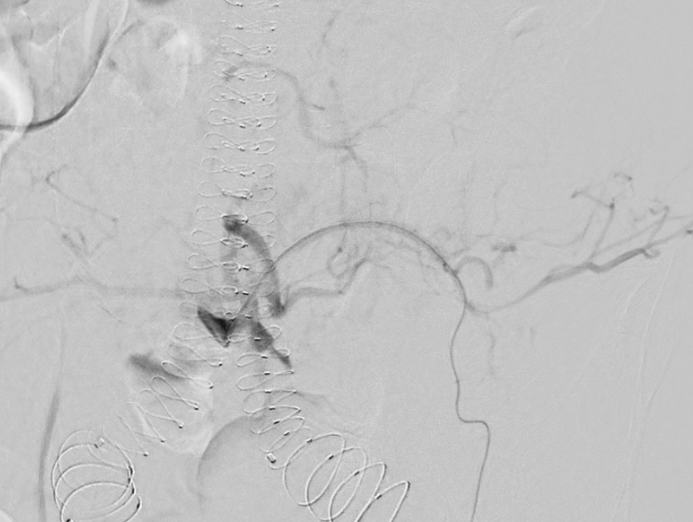
Terrain
Pas d’AMI à emboliser
Décision d’embolisation ilio-lombaire
TDM 1an
Croissance du sac
EF2 sur lombaire et sacrée moyenne

Slide 12


Endoanévrismorraphie : l’alternative à la dépose
MINI-LAPAROTOMIE
LIGATURES
MISE À PLAT
HOSPIT MOY 3jrs
Abord électif du sac, sans contrôle des collets
AMI + toutes les lombaires, de façon systématique
Avant ou après les ligatures, endoprothèse en place
Pas de clampage, pas d’éviscération
Abord mini-invasif = être sûr des collets !!!
SI DOUTE · 1ER TEMPS
2E TEMPS
Extension de la couverture
Endoanévrismorraphie
FEVAR, branche iliaque, relining
abord électif du sac
Ne pas négliger le bilan d'opérabilité : ça peut saigner !
- ETT a minima
- Épreuve d'effort au besoin
Notes:
En l'absence de doute sur les collets : mini-laparotomie, pas de contrôle des collets. Ligature de l'AMI et de toutes les lombaires, systématiquement, avant ou après la mise à plat du sac. Pas d'éviscération, sortie à trois jours. Illustré par le cas 3.

Slide 13
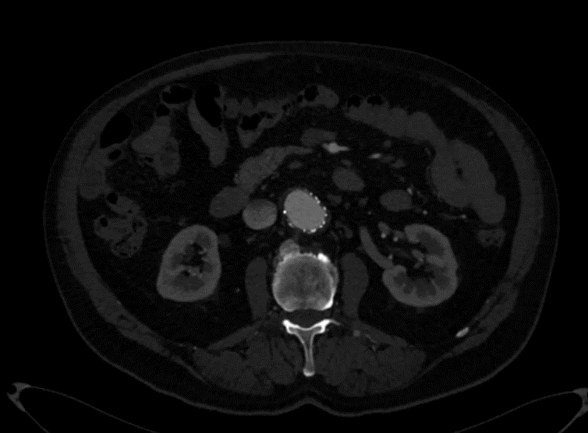
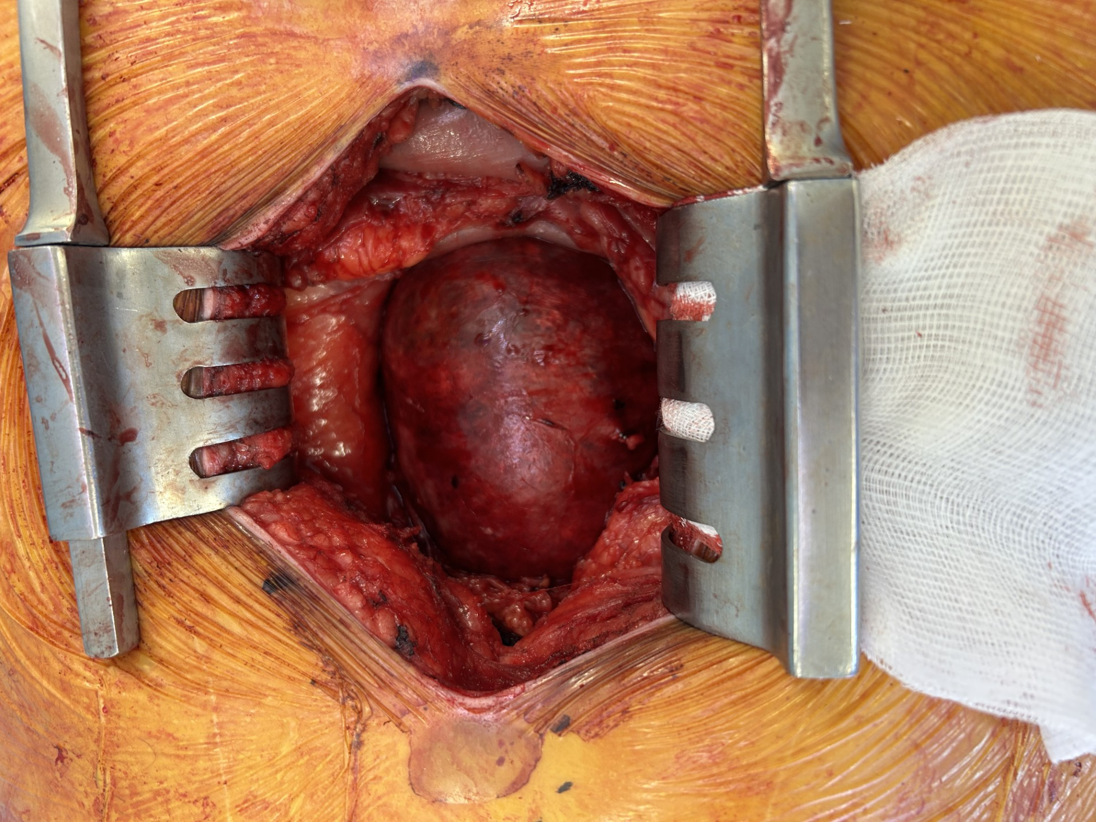
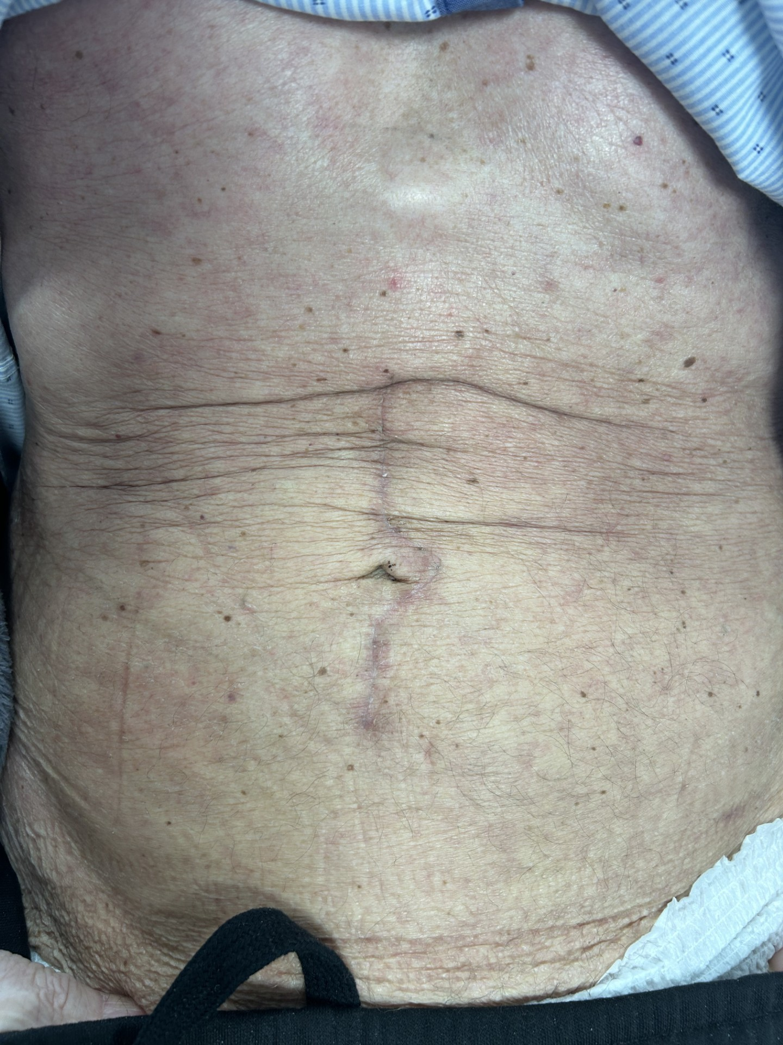
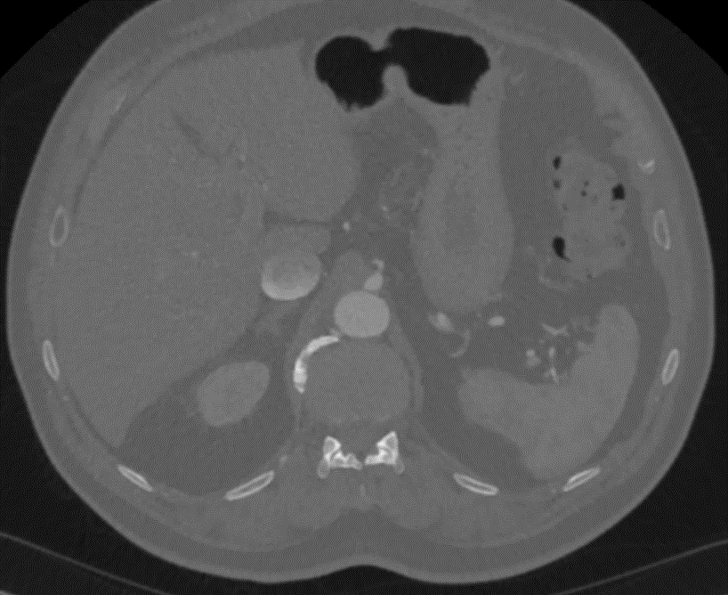
Cas 5 : EF II lombaire, collets sûrs → endoanévrismorraphie
Le cas
Patient : Homme, 77 ans
ATCD : Polyarthrite rhumatoide sous MTX + cardiopathie ischémique sévère
EVAR : EDP endurant en 2020
AngioTDM : EF II lombaire et AMI
Sac : 57 → 70 mm en 36 mois
Collets : sûrs après relining
Notes:
Cas 3, juste après la technique et le sizing : EF II lombaire, collets sûrs, patient non candidat à la dépose.

Slide 14

Mon algorithme : EF de type II avec croissance du sac
1
2
3
4
5
Collets et connexions fiables ?
AMI perméable en cause ?
Lombaires seules ou échec d'embolisation
Espérance de vie?
Opérabilité?
FAIBLE
SI OUI
SI DOUTE
SI OUI
ALORS
Surveillance
Discuter la dépose
Étendre la couverture
Embolisation
Ouverture du sac
risque faible, croissance souvent lente
conversion chirurgicale
via l'arcade de Riolan
mini-laparotomie, ligature AMI + toutes les lombaires
FEVAR, branche iliaque, relining
Notes:
Cinq questions dans l'ordre. Un : l'espérance de vie ; si elle est mauvaise, je surveille. Deux : s'il est opérable, je discute la dépose. Trois : sinon, je vérifie collets et connexions ; au moindre doute, j'étends la couverture. Quatre : si l'AMI est en cause, embolisation par Riolan. Cinq : lombaires seules ou échec de l'embolisation, endoanévrismorraphie.

Slide 15
Merci de votre attention
Notes:
Merci.

